Slide 1

Кластеризація даних та алгоритм Fuzzy C-Means
Підготував Стегней Віктор ПМі-44

Slide 2
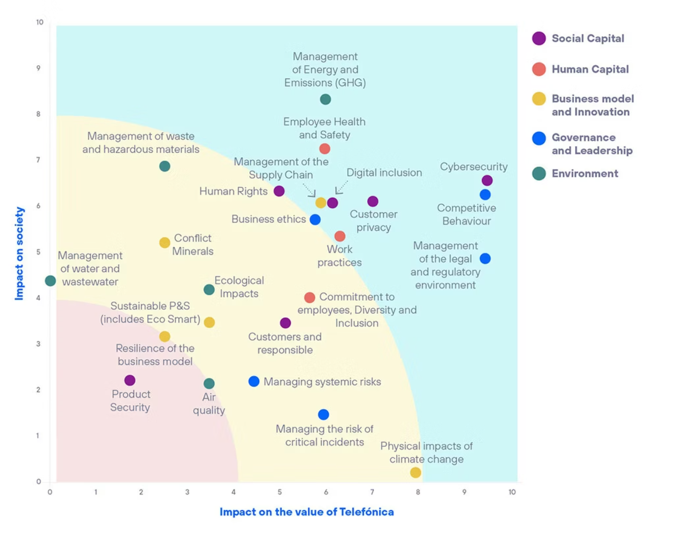

Що таке кластеризація?
Кластеризація — розбиття набору об'єктів на групи так, щоб об'єкти всередині групи були більш подібними між собою, ніж з іншими групами.
Метод навчання без учителя — мітки класів наперед не задаються.
Схожість вимірюється через евклідову, мангеттенську відстань, косинусну близькість та інші метрики.

Slide 3
Два підходи до кластеризації
Жорстка кластеризація
Нечітка кластеризація
Кожен об'єкт належить лише одному кластеру. Приклад — алгоритм k-means. Добре працює при чітких межах між групами.
Об'єкт може належати кільком кластерам одночасно з різним ступенем належності. Гнучкіший і реалістичніший опис даних.
У реальних задачах об'єкти часто мають ознаки кількох груп — саме тоді нечіткі методи є більш доцільними.

Slide 4
Представлення результатів кластеризації
Табличне
Графічне
Матриця належності: рядки — об'єкти, стовпці — кластери. Для нечіткої кластеризації — ступені належності.
Графіки розсіювання з кольоровим кодуванням. Інтенсивність кольору відображає ступінь належності.
Центри кластерів
Метрики якості
Характеризують «середній» об'єкт групи, допомагають зрозуміти особливості кожного кластера.
Коефіцієнт силуету, індекси Данна, Девіса–Болдіна, індекс нечіткої якості розбиття.

Slide 5


Сутність Fuzzy C-Means
Кожен об'єкт отримує ступені належності до всіх кластерів одночасно, а не жорстко прикріплюється до одного.
Приклад: клієнт магазину — 70% активний покупець · 20% сезонний · 10% випадковий

Slide 6


Математична модель FCM
Цільова функція
Матриця належності U
Значення uij ∈ [0, 1]
Для кожного об'єкта:
uij — ступінь належності i-го об'єкта до j-го кластера
m — параметр нечіткості (зазвичай m = 2)
cj — центр j-го кластера
Менше значення J → краще розбиття.

Slide 7
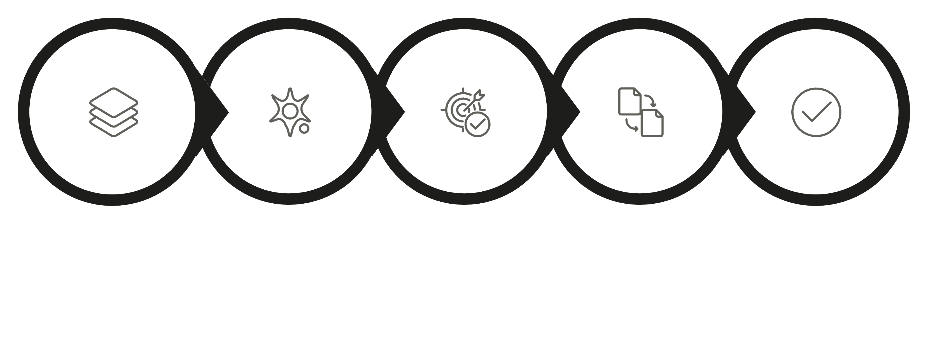
Етапи роботи алгоритму
Ініціалізація U
Обчислення центрів
Оновлення U
Перевірка збіжності
Вибір C
Алгоритм працює ітераційно: кроки 3–4 повторюються до тих пір, поки зміни в матриці належності або центрах кластерів не стануть незначними.

Slide 8



Формули оновлення
Центр кластера
Ступінь належності
Об'єкт отримує вищий ступінь належності до кластерів, центри яких розташовані ближче до нього.

Slide 9
Переваги та недоліки FCM
✅ Переваги
⚠️ Недоліки
Описує нечіткі межі між кластерами
Надає ступені належності для кожного об'єкта
Ефективний у сегментації зображень та медичній діагностиці
Гнучкіший за жорсткі методи
Потрібно задавати кількість кластерів C наперед
Чутливий до початкової ініціалізації
Може збігатися до локального мінімуму
Чутливий до викидів і шумів

Slide 10

Висновки
Кластеризація
Ключовий інструмент виявлення прихованої структури даних без наперед заданих класів.
Fuzzy C-Means
Ефективний метод нечіткої кластеризації — особливо там, де межі між групами є умовними.
Застосування
Медицина, обробка зображень, маркетинг, фінанси, розпізнавання образів.

